Slide 1
Основы формирования здоровья детей. Критерии здоровья
д.м.н. Моргун Андрей Васильевич
КрасГМУ, 2022

Slide 2
План
Актуальность.
Критерии оценки здоровья детей:
оценка анамнеза
оценка физического и нервно-психического развития,
резистентность, ф
ункциональная оценка систем,
наличие хронических заболеваний.
Правила выставления группы здоровья.

Slide 3
Что такое здоровье?
естественное состояние организма на фоне отсутствия патологических сдвигов, оптимальной связи со средой, согласованности всех функций
процесс сохранения и развития биологических, физиологических, психологических функций, трудоспособности и социальной активности человека при максимальной продолжительности его активной жизни
совокупность структурно-функциональных данных организма, адекватных окружающей среде и обеспечивающих организму оптимальную жизнедеятельность, а также полноценную трудовую жизнедеятельность
бесценное достояние не только каждого человека, но и всего общества
не только отсутствие болезней и физических дефектов, но и состояние физического, духовного и социального благополучия.

Slide 4
Что такое здоровье?
естественное состояние организма на фоне отсутствия патологических сдвигов, оптимальной связи со средой, согласованности всех функций
процесс сохранения и развития биологических, физиологических, психологических функций, трудоспособности и социальной активности человека при максимальной продолжительности его активной жизни
БОЛЕЕ 1000 ОПРЕДЕЛЕНИЙ
совокупность структурно-функциональных данных организма, адекватных окружающей среде и обеспечивающих организму оптимальную жизнедеятельность, а также полноценную трудовую жизнедеятельность
бесценное достояние не только каждого человека, но и всего общества
не только отсутствие болезней и физических дефектов, но и состояние физического, духовного и социального благополучия.

Slide 5
Факторы, влияющие на здоровье

Slide 6
Факторы, влияющие на здоровье

Slide 7
компоненты здоровья
Физическое здоровье
это состояние организма человека, характеризующееся уровнем физического развития
длина тела,
масса,
окружность грудной клетки,
окружность головы,
физической подготовленности
сила,
выносливость,
скоростно-силовые качества,
координация движения и ловкость.
Самое главное – указанное состояние определяет возможность адаптироваться к различным факторам среды обитания.

Slide 8
компоненты здоровья
Психическое здоровье
состояние психической сферы,
полноценное развитие высших психических функций, психических процессов и механизмов.
Самое главное – это состояние характеризуется не только отсутствием признаков психических заболеваний, но и стрессоустойчивостью, а также успешностью социальной адаптацией.

Slide 9
компоненты здоровья
Репродуктивное здоровье
это своевременное половое созревание при нормальном функционировании генеративной составляющей, также отсутствие органических расстройств, заболеваний, мешающих осуществлению сексуальных и детородных функций

Slide 10
комплексная оценка состояния здоровья
приказ МЗ РФ от 21.12.2012г., №1346н:

Slide 11
комплексная оценка состояния здоровья
приказ МЗ РФ от 21.12.2012г., №1346н:
1) наличие или отсутствие функциональных нарушений и (или) хронических заболеваний (состояний) с учетом клинического варианта и фазы течения патологического процесса;

Slide 12
комплексная оценка состояния здоровья
приказ МЗ РФ от 21.12.2012г., №1346н:
1) наличие или отсутствие функциональных нарушений и (или) хронических заболеваний (состояний) с учетом клинического варианта и фазы течения патологического процесса;
2) уровень функционального состояния основных систем организма;

Slide 13
комплексная оценка состояния здоровья
приказ МЗ РФ от 21.12.2012г., №1346н:
1) наличие или отсутствие функциональных нарушений и (или) хронических заболеваний (состояний) с учетом клинического варианта и фазы течения патологического процесса;
2) уровень функционального состояния основных систем организма;
3) степень сопротивляемости организма неблагоприятным внешним воздействиям;

Slide 14
комплексная оценка состояния здоровья
приказ МЗ РФ от 21.12.2012г., №1346н:
1) наличие или отсутствие функциональных нарушений и (или) хронических заболеваний (состояний) с учетом клинического варианта и фазы течения патологического процесса;
2) уровень функционального состояния основных систем организма;
3) степень сопротивляемости организма неблагоприятным внешним воздействиям;
4) уровень достигнутого развития и степень его гармоничности.

Slide 15
группы состояния здоровья
Обозначаются римскими цифрами от I до V
Тот кто первый напишет цифру ноль римскими цифрами, получит отлично за экзамен.

Slide 16
I группа состояния здоровья
Здоровые, имеющие нормальное физическое и психическое развитие, не имеющие анатомических дефектов, функциональных и морфофункциональных нарушений.

Slide 17
II группа состояния здоровья
отсутствуют хронические заболевания (состояния), но имеются некоторые функциональные и морфофункциональные нарушения;

Slide 18
II группа состояния здоровья
отсутствуют хронические заболевания (состояния), но имеются некоторые функциональные и морфофункциональные нарушения;
реконвалесценты, особенно перенесшие инфекционные заболевания тяжелой и средней степени тяжести;

Slide 19
II группа состояния здоровья
отсутствуют хронические заболевания (состояния), но имеются некоторые функциональные и морфофункциональные нарушения;
реконвалесценты, особенно перенесшие инфекционные заболевания тяжелой и средней степени тяжести;
с общей задержкой физического развития в отсутствие заболеваний эндокринной системы (низкий рост, отставание по уровню биологического развития), с дефицитом массы тела или избыточной массой тела;

Slide 20
II группа состояния здоровья
отсутствуют хронические заболевания (состояния), но имеются некоторые функциональные и морфофункциональные нарушения;
реконвалесценты, особенно перенесшие инфекционные заболевания тяжелой и средней степени тяжести;
с общей задержкой физического развития в отсутствие заболеваний эндокринной системы (низкий рост, отставание по уровню биологического развития), с дефицитом массы тела или избыточной массой тела;
часто и (или) длительно болеющие острыми респираторными заболеваниями;

Slide 21
II группа состояния здоровья
отсутствуют хронические заболевания (состояния), но имеются некоторые функциональные и морфофункциональные нарушения;
реконвалесценты, особенно перенесшие инфекционные заболевания тяжелой и средней степени тяжести;
с общей задержкой физического развития в отсутствие заболеваний эндокринной системы (низкий рост, отставание по уровню биологического развития), с дефицитом массы тела или избыточной массой тела;
часто и (или) длительно болеющие острыми респираторными заболеваниями;
с физическими недостатками, последствиями травм или операций при сохранности функций органов и систем организма;

Slide 22
III группа состояния здоровья
страдающие хроническими заболеваниями (состояниями) в стадии клинической ремиссии, с редкими обострениями, с сохраненными или компенсированными функциями органов и систем организма, при отсутствии осложнений основного заболевания (состояния);
с физическими недостатками, последствиями травм и операций при условии компенсации функций органов и систем организма, степень которой не ограничивает возможность обучения или труда;

Slide 23
IV группа состояния здоровья
страдающие хроническими заболеваниями (состояниями) в активной стадии и стадии нестойкой клинической ремиссии с частыми обострениями, с сохраненными или компенсированными функциями органов и систем организма либо неполной компенсацией функций;
с хроническими заболеваниями (состояниями) в стадии ремиссии, с нарушениями функций органов и систем организма, требующими назначения поддерживающего лечения;
с физическими недостатками, последствиями травм и операций с неполной компенсацией функций органов и систем организма, повлекшими ограничения возможности обучения или труда;

Slide 24
V группа состояния здоровья
страдающие тяжелыми хроническими заболеваниями (состояниями) с редкими клиническими ремиссиями, частыми обострениями, непрерывно рецидивирующим течением, выраженной декомпенсацией функций органов и систем организма, наличием осложнений и требующими назначения постоянного лечения;
с физическими недостатками, последствиями травм и операций с выраженным нарушением функций органов и систем организма и значительным ограничением возможности обучения или труда;
дети-инвалиды.

Slide 25
Физическое развитие
интегральный показатель комплексной оценки здоровья.
Скрининг, минимум, «на глазок»:
длина тела,
масса,
окружность головы,
окружность грудной клетки.

Slide 26
Углубленная оценка физического развития
Соматометрические: длина туловища, длина ног, длина рук, ширина плеч и таза, окружность плеча, предплечья, бедра, голени.
Соматоскопические: форма грудной клетки, спины, ног, стоп, осанка, состояние мускулатуры, жироотложения, эластичности кожи, полового созревания.
На что смотреть? С чем сравнивать? Три волосинки, это много или мало?

Slide 27
Оценка показателей морфофункционального развития центильным методом
Центильные интервалы (центилдьные коридоры, центильные каналы) | Величина процентиля | Оценка показателей
1 | Меньше 3 | Очень низкая
2 | Между 3 и 10 | Низкая
3 | Между 10 и 25 | Пониженная
4 | Между 25 и 50 | Средняя
5 | Между 50 и 75 | Средняя
6 | Между 79 и 90 | Повышенная
7 | Между 90 и 97 | Высокая
8 | Больше 97 | Очень высокая

Slide 28
Что такое гармоничное состояние?
Если значение массы тела оказывается в одном или соседнем центильном интервале с длиной тела.
Если значение массы тела выходит за границы соседнего интервала, то морфологическое состояние можно оценивать как дисгармоничное.
Одномерная центильная шкала не дифференцирует значение массы тела по отношению к длине, если оба признака находятся в крайних центильных интервалах (1-й, 2-й, 7-й или 8-й), происходит как бы «зашкаливание», которое чаще обнаруживают у школьников с высокими значениями длины и массы тела.

Slide 29
Пример 1. Мальчик 13 лет
Длина тела, см | 155 (5)
Масса тела, кг | 42,1 (4)
Окружность груди, см | 70 (4)
Толщина КЖС на животе, см | 0,9 (5)
Число постоянных зубов | 28 (5)
ЖЕЛ, мл | 2200 (4)
Мышечная сила правой кисти, кг | 30 (5)
Мышечная сила левой кисти, кг | 27 (5)
ЧСС за 1 минуту | 84 (4)
АД макс., мм рт. ст. | 104 (5)
АД мин., мм рт. ст. | 56 (4)

Slide 30
Пример 1. Мальчик 13 лет
Длина тела, см | 155 (5)
Масса тела, кг | 42,1 (4)
Окружность груди, см | 70 (4)
Толщина КЖС на животе, см | 0,9 (5)
Число постоянных зубов | 28 (5)
ЖЕЛ, мл | 2200 (4)
Мышечная сила правой кисти, кг | 30 (5)
Мышечная сила левой кисти, кг | 27 (5)
ЧСС за 1 минуту | 84 (4)
АД макс., мм рт. ст. | 104 (5)
АД мин., мм рт. ст. | 56 (4)
Оцениваем по центильной таблице коридор (указан в скобках). Видим, что:
Длина тела средняя,
масса тела и окружность груди соответствует длине тела,
жироотложение среднее,
число постоянных зубов соответствуют паспортному возрасту,
ЖЕЛ средняя,
мышечная сила кистей рук средняя,
ЧСС средняя,
АД среднее.

Slide 31
Пример 1. Мальчик 13 лет
Длина тела, см | 155 (5)
Масса тела, кг | 42,1 (4)
Окружность груди, см | 70 (4)
Толщина КЖС на животе, см | 0,9 (5)
Число постоянных зубов | 28 (5)
ЖЕЛ, мл | 2200 (4)
Мышечная сила правой кисти, кг | 30 (5)
Мышечная сила левой кисти, кг | 27 (5)
ЧСС за 1 минуту | 84 (4)
АД макс., мм рт. ст. | 104 (5)
АД мин., мм рт. ст. | 56 (4)
Заключение
Уровень морфофункционального развития:
соответствует паспортному возрасту,
физическое развитие гармоничное,
состояние физиометрических функций хорошее,
гемодинамические показатели нормальные,
по морфофункциональному развитию мальчик относится к группе здоровья I (если есть данные по заболеваемости и состоянию здоровья)

Slide 32
Девочка 10 лет
Длина тела низкая, масса тела снижена по отношению к длине тела, окружность груди низкая, жироотложение пониженное, ЖЕЛ пониженная, число постоянных зубов пониженное, мышечная сила очень низкая, ЧСС средняя, АД макс. среднее, АД мин. пониженное.
Заключение.
Морфофункциональное развитие девочки меньше паспортного, физическое развитие дисгармоничное за счет пониженной массы тела, состояние физиометрических функций неудовлетворительное, гемодинамические показатели нормальные, по морфофункциональному развитию девочка относится к группе здоровья II.
Длина тела, см | 126,5 (2)
Масса тела, кг | 24,2 (1)
Окружность груди, см | 58 (2)
Толщина КЖС на животе, см | 0,6 (3)
Число постоянных зубов | 13 (3)
ЖЕЛ, мл | 1300 (3)
Мышечная сила правой кисти, кг | 12 (1)
Мышечная сила левой кисти, кг | 10 (1)
ЧСС за 1 минуту | 88 (4)
АД макс., мм рт. ст. | 90 (3)
АД мин., мм рт. ст. | 42 (3)

Slide 33
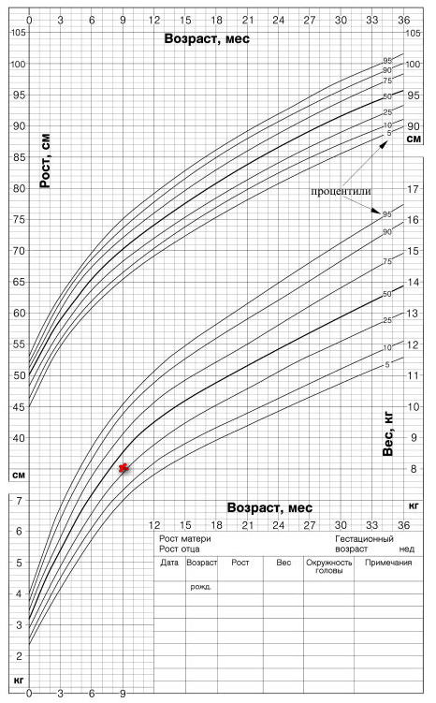
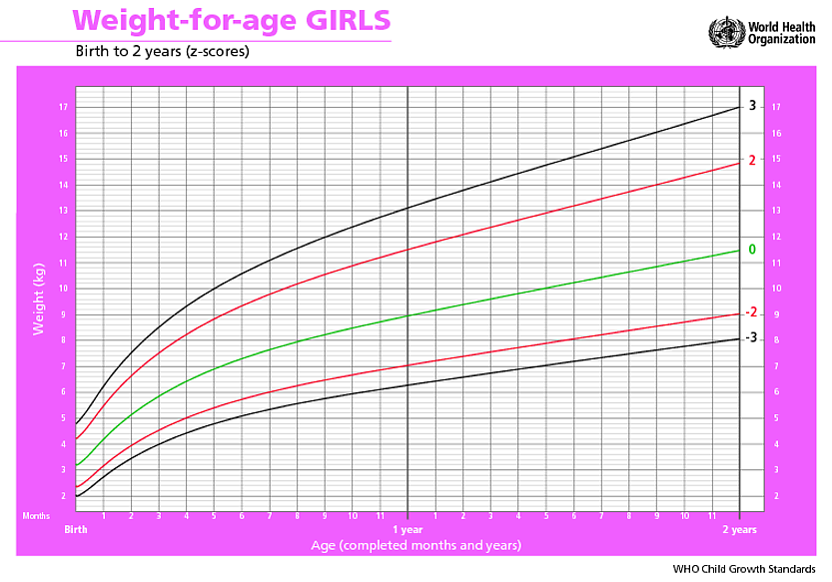
Непараметрический метод (центильный метод)
Графики

Slide 34
Отклонения в росте
Гипостатура – пропорциональный дефицит роста и массы тела по сравнению со средними показателями для соответствующего возраста, при этом фактическая масса соответствует росту ребенка.
Нанизм – задержка роста по сравнению со средней нормой для данного возраста и пола более чем на 3 сигмальных значений.
Субгигантизм – показатель роста, превышающий средние возрастные параметры на величину от 2 до 3 сигмальных отклонений.
Гигантизм - показатель роста, превышающий средние возрастные параметры на величину более чем на 3 сигмальных отклонений.
У детей первого года жизни:
Гипотрофия – уменьшение фактической массы тела по сравнению с должной для данного роста.

Slide 35
Масса-ростовой коэффициент (МРК) для выявления пренатальной гипотрофии:
В норме МРК = 60-80
Гипотрофия I степени: МРК = 59-56
Гипотрофия II степени: МРК = 55-50
Гипотрофия III степени:МРК = 49 и меньше.

Slide 36
Постнатальная гипотрофия -дефицит фактической массы тела по сравнению с должной у детей после 1 месяца жизни:
I степень – дефицит массы тела = 11-20 %
II степень – дефицит массы тела = 21-30 %
III степень – дефицит массы тела = 31% и более

Slide 37
Паратрофия – избыток массы тела у детей до 1 года по сравнению с должной для данного роста
I степень – избыток массы тела = 11-20 %
II степень – избыток массы тела = 21-30 %
III степень – избыток массы тела = 31% и более

Slide 38
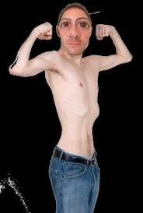
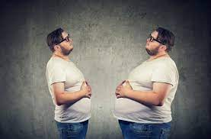
Гипотрофия
ВЕС
Паратрофия
31%
21-30 %
11-20 %
НОРМА
11-20 %
21-30 %
31%

Slide 39
Уровень антропометрических показателей, соответствие возрасту
Номер центильного коридора | Центильный интервал | Оценка показателей | Оценка соответствия возрасту
1 | До 3% | Очень низкие
2 | 3-10% | Низкие
3 | 10-25% | Ниже среднего | Показатели соответствуют возрасту
4 | 25-75% | Средние
5 | 75-90% | Выше среднего
6 | 90-97% | Высокие
7 | Свыше 97% | Очень высокие

Slide 40
Гармоничность антропометрических показателей
Определяется по максимальной разнице между номерами коридоров центильной шкалы после оценки показателей роста, веса (по возрасту) и окружности груди
0-1 | Развитие гармоническое
2-3 | Развитие дисгармоническое
4 и более | Развитие резко дисгармоническое

Slide 41
Оценка соматотипа
Определяется при условии гармонического развития
Сумма номеров центильных коридоров роста, массы (по возрасту) и окружности груди
Сумма коридоров | Соматотип | Уровень развития
3-10 | Микросоматотип | Ниже среднего
11-16 | Мезосоматотип | Среднее
17-24 | Макросоматотип | Выше среднего

Slide 42
Ожирение – избыток массы тела у ребенка после года по сравнению с должной для данного роста:
I степень – 15-24%
II степень –25-49 %
III степень –50-99 %
IV степень – 100 % и более

Slide 43
Печаль-печаль- печаль, вы педиатры и вам много учить
У детей школьного возраста оценка физического развития начинается с определения биологического развития.
У младших школьников биологическое развитие оценивают по длине тела и количеству постоянных зубов.
У детей среднего школьного возраста – по длине тела и показателям полового развития.
У старших школьников – по показателям полового созревания.

Slide 44
Биологическая зрелость
Оценка вторичных половых признаков проводится детям с 10-летнего возраста,
Оценка менструальной функции у девочек - с 11 лет.
Упрощенная оценка вторичных половых признаков:
для мальчиков - стадии оволосения подмышечных впадин (Ах) и лобка (Р),
для девочек – дополнительно к этим показателям - стадии развития грудных желез (Ма). То есть Ах, Р, Ма.
Если оценка приводит к заключению об отставании или опережении полового созревания то проводится развернутая оценка

Slide 45
Развернутая бальная оценка по полной формуле полового созревания
Менструальная функция у девочек (Me);
Стадии ломки голоса (V),
Рост щитовидного хряща (L),
Оволосения лица (F) у мальчиков.
Варианты биологического развития:
соответствует календарному возрасту;
отстает от календарного возраста;
опережает календарный возраст.

Slide 46
Нервно-психическое развитие
I год жизни - I раз в месяц;
2 год жизни - I раз в квартал;
3 год жизни - 2 раза в год.

Slide 47
Новорожденные
развитие зрительных и слуховых ориентированных реакций, положительных эмоций

Slide 48
Дети первого года
Аз — зрительные ориентации;
Ас — слуховые;
Э — эмоции;
До — общие движения;
Др — движения рук;
Ра — подготовительные этапы активной речи;
Рп — подготовительные этапы понимаемой речи;
Н — навыки и умения.
Развитие детей первого полугодия проверяется по всем линиям, кроме навыков и умения. Во втором полугодии контролируются действия с предметами, а не движения рук.

Slide 49
Дети второго года
Рп— понимаемая речь;
Ра — активная речь;
С — сенсорное развитие;
И — игра и действие с предметами;
Д — движение;
Н — навыки.
С 1,5 до 3 лет наиболее значимы развитие активной речи и игра.

Slide 50
Дети третьего года
Ра - активная речь;
И - игра;
К - конструктивная, изобретательная деятельность;
С - сенсорное развитие;
Н - навыки.

Slide 51
С 3 до 7 лет мышление и речь
моторика;
внимание и память;
социальные контакты;
психическое здоровье.

Slide 52
Что такое норма нервно-психического развития ?
На первом году жизни овладение умениями в пределах ±15 дней (эпикризный срок) от паспортного возраста.
Ранним или ускоренным развитием считается, если ребенок овладел умениями в более ранние возрастные сроки (+15 дней).
Замедленное развитие - овладение умениями в более поздние возрастные сроки (-15 дней).
На втором году жизни за нормальное развитие принимается формирование умений в пределах квартала.
На третьем году жизни - в пределах полугодия.

